Slide 1
最短路问题
主讲：关欣（06软件）
BBS ID：bkdream
QQ：190784382

Slide 2
什么是最短路径？
在最短路径问题中，给出一个带权有向图G=(V,E)，加权函数w :E->R为从边到实型权值的映射。路径p =<v₀,v₁,…,v_{k}>的权是指其组成边的所有权值之和：
  w(p) =∑w(v_{i-1},w_{i})
  定义从u到v间的最短路径的权为
  δ(u,v)= min{w(p):u->v} (如果有一条路径)
  ∞ (如果没有路)
k
i=1

Slide 3
通俗点说
最短路就是求两点之间的最短的路径的权值和
就像要从学一食堂走到学四食堂 我们都不会先出北门再从东门进到学校里面一样 需要要通过耗费路程最短的路来到达目的地

Slide 4
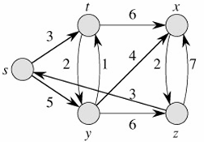
一个简单的例子
要从s点到
达各个点（比
如z点）
能看出最短
的路径长度
是多少吗？

Slide 5
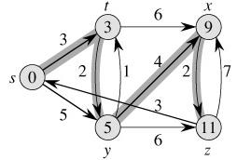
正确的路径是从
s点经过t、y、x
点 最后到达z点
L_{min} = 3+ 2 +4 +2
= 11

Slide 6
下面进入主题
今天我们来讨论下含有权值的图的最短路问题 在这个里面 经典问题有两种 我来介绍一下最普遍的算法
单源最短路径问题(非负权值)
(采用Dijkstra算法 基本思想为贪心)
每队顶点间的最短路径(可以为负权)
(采用Floyd-Warshall算法 基本思想为动态规划)

Slide 7
单源最短路问题
单源最短路径是求一个源点到达其他所有点的最短权值的问题
今天我介绍的是Dijkstra基本算法 时间复杂度为O(V²) 基本上可以应付中小型图了
下面来说下如何实现该算法 最后我会给出伪代码
下面拿一个例子来说明该算法

Slide 8
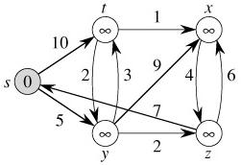
首先 我们对这个图建立一个邻接矩阵w
s为0 t为1 x为2 y为3 z为4
0 1 2 3 4
0 | 10 | ∞ | 5 | ∞
∞ | 0 | 1 | 2 | ∞
∞ | ∞ | 0 | ∞ | 4
∞ | 3 | 9 | 0 | 2
7 | ∞ | 6 | ∞ | 0
0 1 2 3 4
邻接矩阵是一个二维数组w[][]
表示这个图之间各点之间的
连通关系以及各点之间的边
的权值

Slide 9
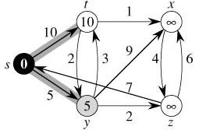
然后用一个一维数组(len[])来表示源点到各点之间的最短距离 然后
建立一个一维数组 (q[])
表示当前与源点连接的点
假设我们要求的源点为s
给这两个数组赋初值
len[5] = {0, 10, ∞, 5, ∞}
q[size=2] = {1, 3}

Slide 10
进入循环
接下来执行一个循环 跳出条件为q[]的大小为0
每次循环从q[]中包含的点中找出一个在len[]中值最小的点 显然这个点为3 也就是y点 然后我们把size减一
然后通过找出的点(这里为t)更新len[]这个数组
len[5] = {0, 10, ∞, 5, ∞}
q[size=1] = {1}

Slide 11
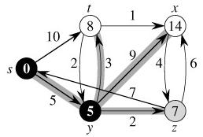
如何更新？
因为与y连接的点有多个
通过一次for循环来更新
len[]这个数组
如果循环到的点(假设是X)
和y有连接 则看是否
len[y] + w[y][X] < len[X] 如果是 就把
len[y] = len[y] + w[y][X] 并且 如果X点是q[]里没有的 就把X加入到q[]里 size加一
len[5] = {0, 8, 14, 5, 7}
q[size=3] = {1, 2, 4}

Slide 12
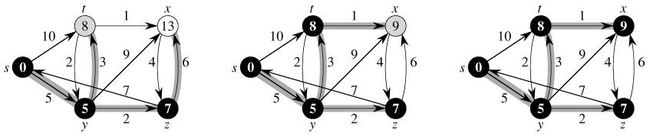
然后重复循环 直到size=0
然后是z点
len[5] = {0, 8, 13, 5, 7}
q[size=2] = {1, 2}
然后是t点
len[5] = {0, 8, 9, 5, 7}
q[size=1] = {2}
然后是x点
len[5] = {0, 8, 9, 5, 7}
q[size=0] = {}

Slide 13
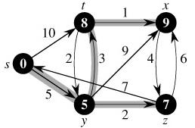
到此 循环结束 len[]即为所求
len[5] = {0, 8, 9, 5, 7}
由此 我们得到了
源点s到每个点的
最短权值
这个算法到这里
就结束了
如果需要求出从开始到最后的点的路径
只要稍微改动一下 就可以了

Slide 14
下面给出伪代码
set w(); set q(); set len(); //w[][] 是邻接矩阵 q[] 是队列 len[] 是最 set pass(); 短权值 pass[]记录该点是否访问过
q[size++] = s; //s是源点
while ( size!=0 ){
int mmin = ∞, pos; //pos记录每次找出的点
for ( int i=0; i<size; ++i ){
if ( len[i] < mmin ){
pos = i;
mmin = len[i];
}
}
size--;
(转下页)

Slide 15
for ( int i = 0; i < n; ++i ){
if ( len[pos] + w[pos][i] < len[i] ){
len[i] = len[pos] + w[pos][i];
if ( !pass[i] ){
q[size++] = i;
pass[i] = true;
}
}
}
}
print() ;

Slide 16
给大家一些练习题
TOJ 2819 Travel
TOJ 2134 106 miles to Chicago

Slide 17
每队顶点间的最短路径
不同于单源最短路径的单一源点
Floyd算法求的是任意两点间的最短距离
他的算法复杂度为O(n³) 所以对于大型图来说就不适用了
下面同样通过一个例子来说明 最后给出伪代码

Slide 18
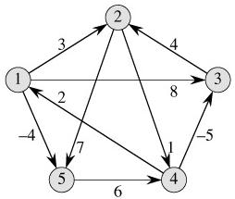
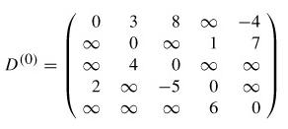
同样建立一个邻接矩阵
同样建立一个邻接矩阵
d[][] 根据各个点的
顺序建立

Slide 19
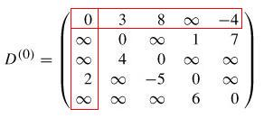
下面更新这个图
通过这两行对
应的位相加
根据同样的规则
如果d[x][y] + d[z][x] < d[x][z]
则 d[x][z] = d[x][y] +d[z][x]
在这里 x为1 也就是圈起来的

Slide 20
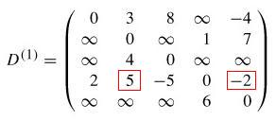
下图则为根据
上图更新后
的结果
可以看到
下图圈住的
点就是更新后
的点

Slide 21
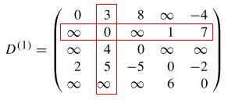
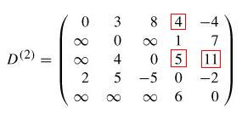
接下来从
上图圈住的
这行开始更新
同样 下图圈住
的点为更新
后的点

Slide 22
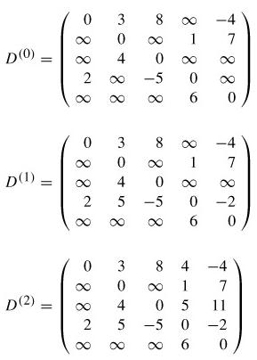
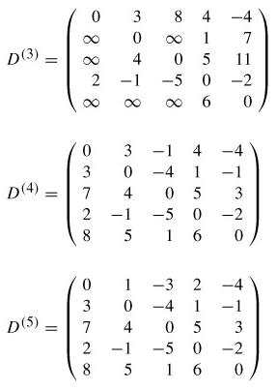
由此 可以得出一个大循环
D(0)为
最初状态
D(5)为
所求最短
路径
可以看出
循环层数
为点的个
数n

Slide 23
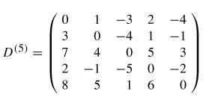
最终得出的矩阵为所求
由此 得出了所求
举个例子 从第2个
点到达第5个点的
最小权值为-1
可以看出 该路径
是按照2-4-1-5的
顺序
L_{min} = 1+2+(-4) = -1

Slide 24
如果需要求出最短路径的顺序 一般可以添加一个前驱矩阵 通过前驱矩阵来实现路径

Slide 25
下面给出伪代码
set d() // d[][]为初始矩阵
for (int k = 1; k<=n; ++k ){
for (int i = 1; i<=n; ++i ){
for (int j = 1; j<=n; ++j){
if (d[i][j] > d[i][k] + d[k][j])
d[i][j] = d[i][k] + d[k][j];
}
}
}

Slide 26
下面给出练习题
TOJ 2033 Risk

Slide 27
Thanks For Listening!

